Slide 1



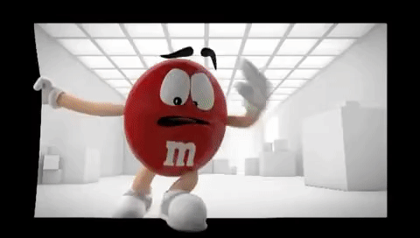





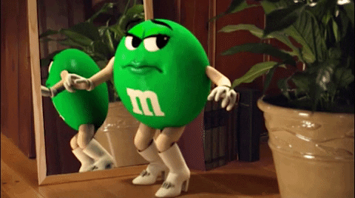

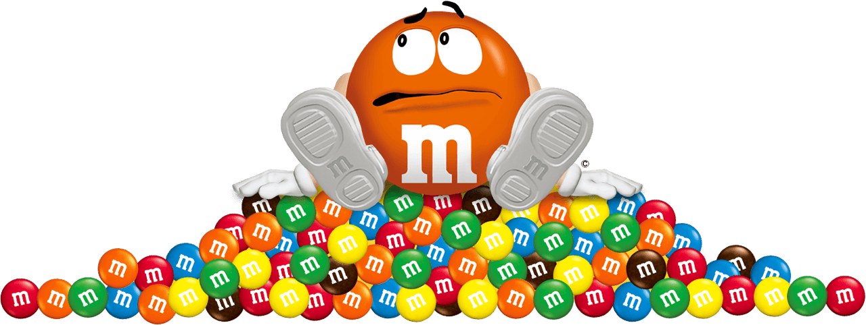

Slide 3






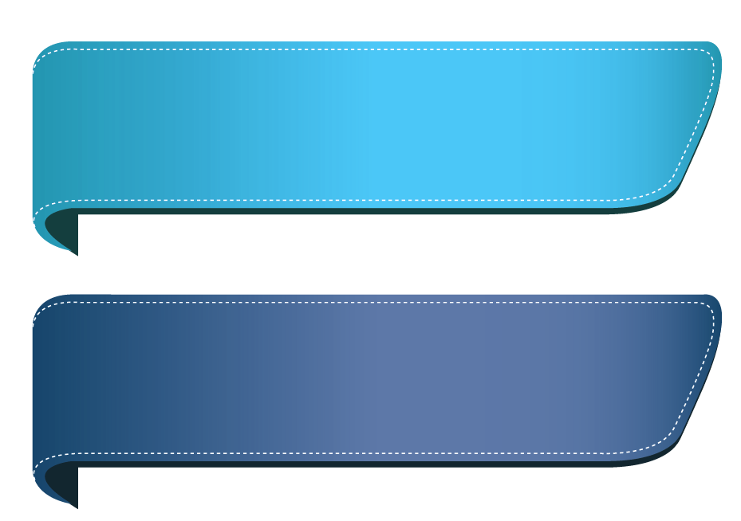


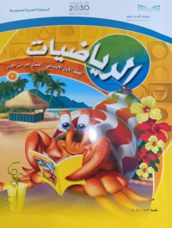



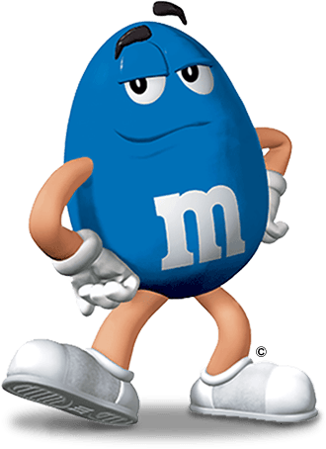

وقت الرياضيات مع إم أند إمز
(m&m's)..
المادة: الرياضيات
الاحد
25-3-1443هـ
ص 76 +77

Slide 4









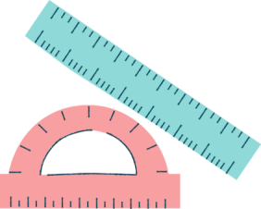















المادة
الرياضيات
توكلنا على الله
ص 76 +77

Slide 5




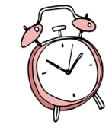
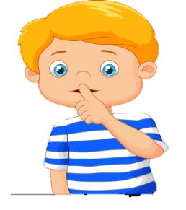
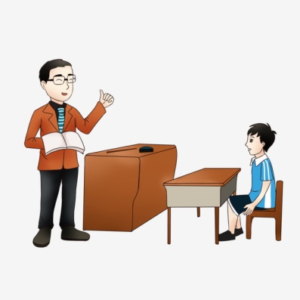


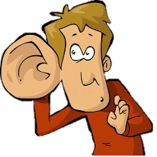

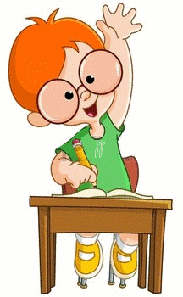
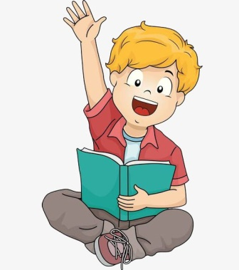
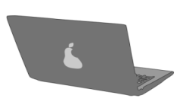


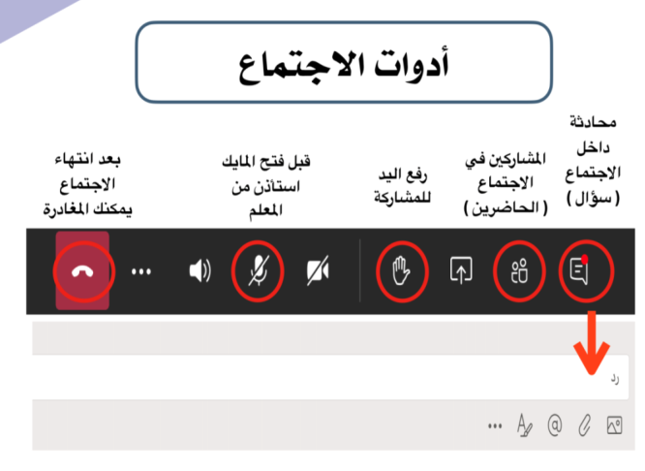
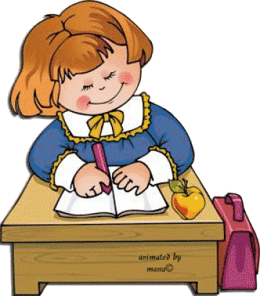
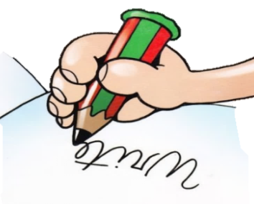



أغلق الصوت
قوانين فصلنا الافتراضي
أَبْتَعِد عَنْ الضّجيج
استمع إلى إجابات
أصدقائي ولا أقاطعهم
انتظر
دورك للمشاركة
أَسْتَمِع بِتِرْكيز
إغلاق المايك وعدم فتحة إلا بسماع أسمي
أًدَوِّن مُلاحَظاتي

Slide 6


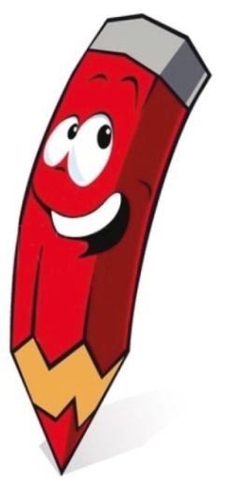






هل انتم مستعدون
المادة: الرياضيات
الاحد
25-3-1443هـ
ص 76 +77
الدرس
( اختبار منتصف الفصل + (مراجعة تراكمية
“الدروس 1, 2 , 4,3“
فكرة الدرس
أُعد الاعداد واقرائها واكتبها من 6 الى 10

Slide 7




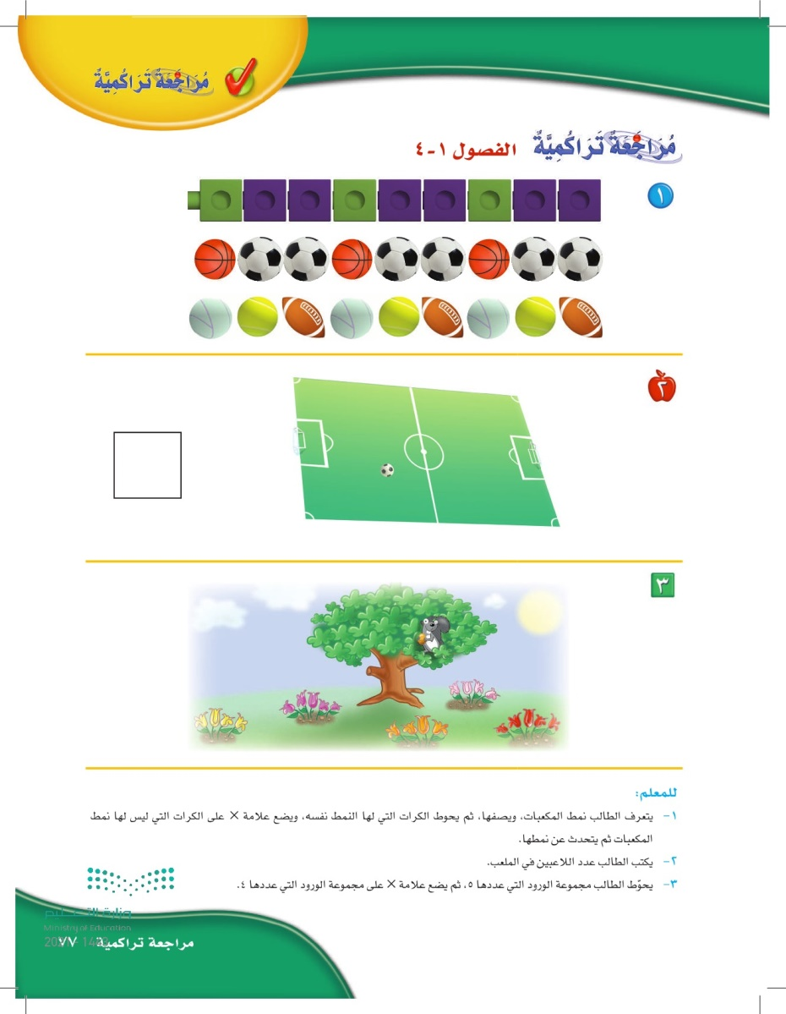
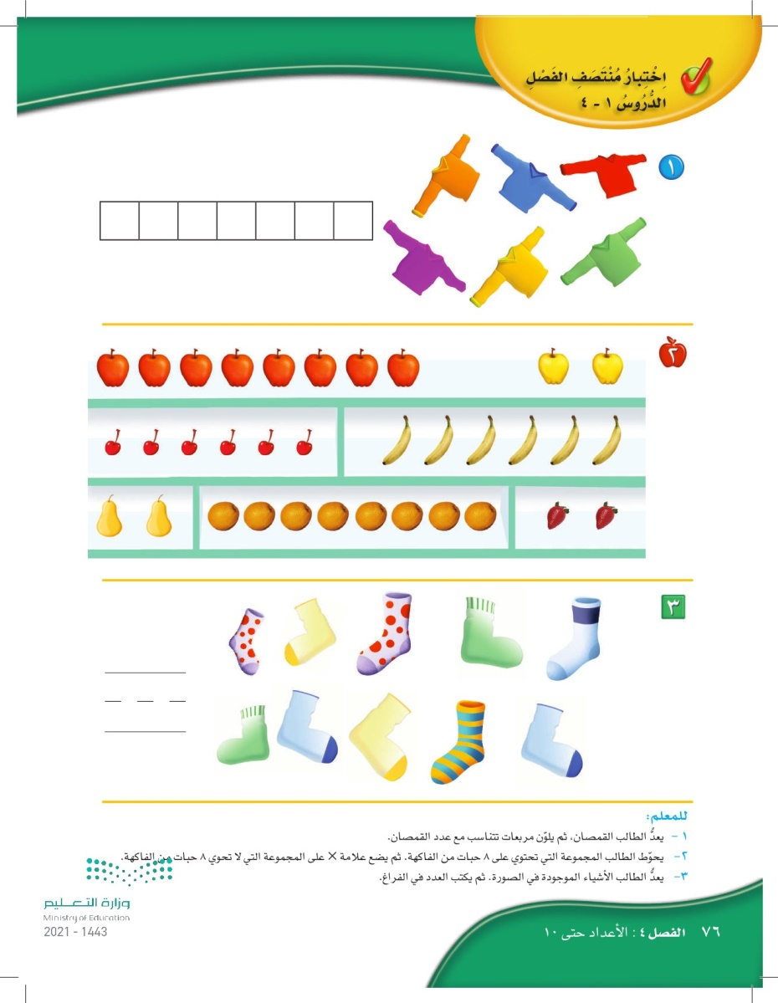


3-4-1443هـ
3-4
ص 77
ص 76

Slide 8

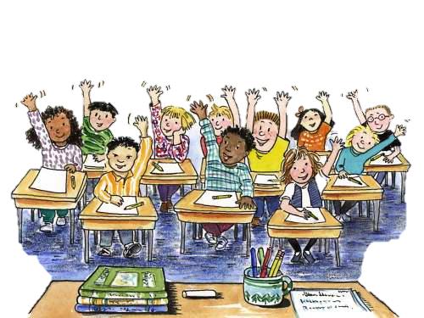
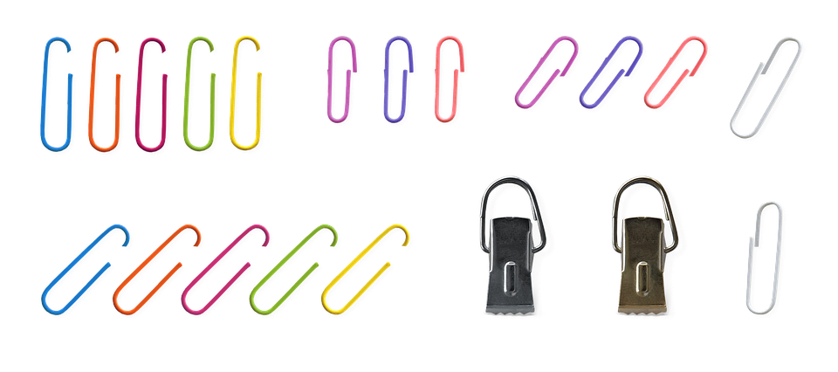


تسجيل الحضور
المادة
الرياضيات
ص 54 + 55
الخميس
15-3-1443هـ

Slide 9



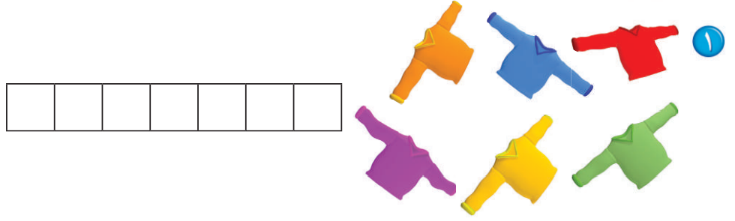
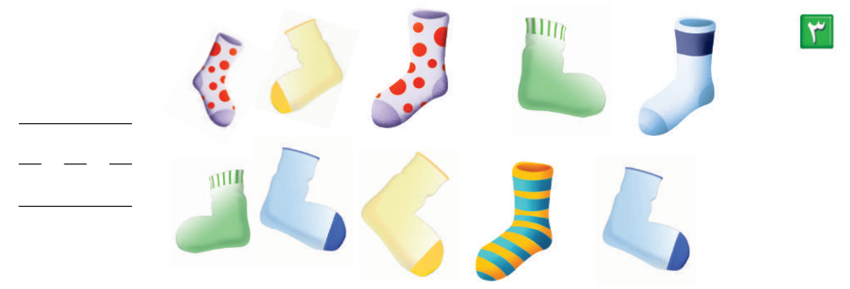
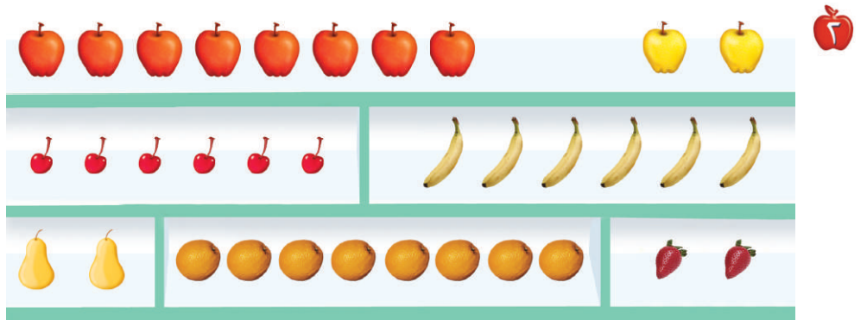
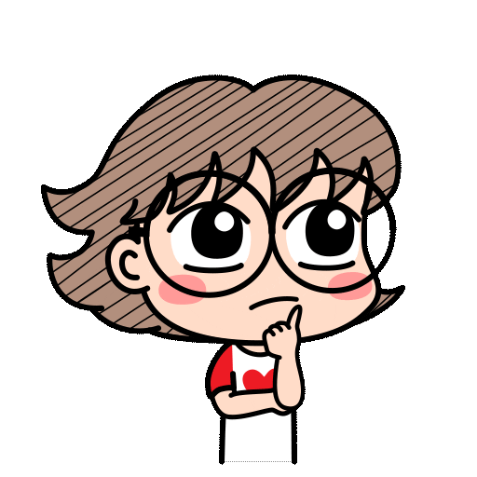


.
اختبار منتصف الفصل
( الدروس 1, 2, 3, 4)
1- عُد القمصان ثم لون المربعات بعددها
3 – عُد الأشياء في الصورة ,ثم أكتب العدد في الفراغ
2 – حوط المجموعة التي فيها 8 حبات من الفاكهة, وضع علامة خطاء على المجموعة التي لا تحتوي على 8 من حبات الفاكهة
10

Slide 10
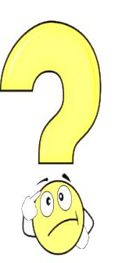

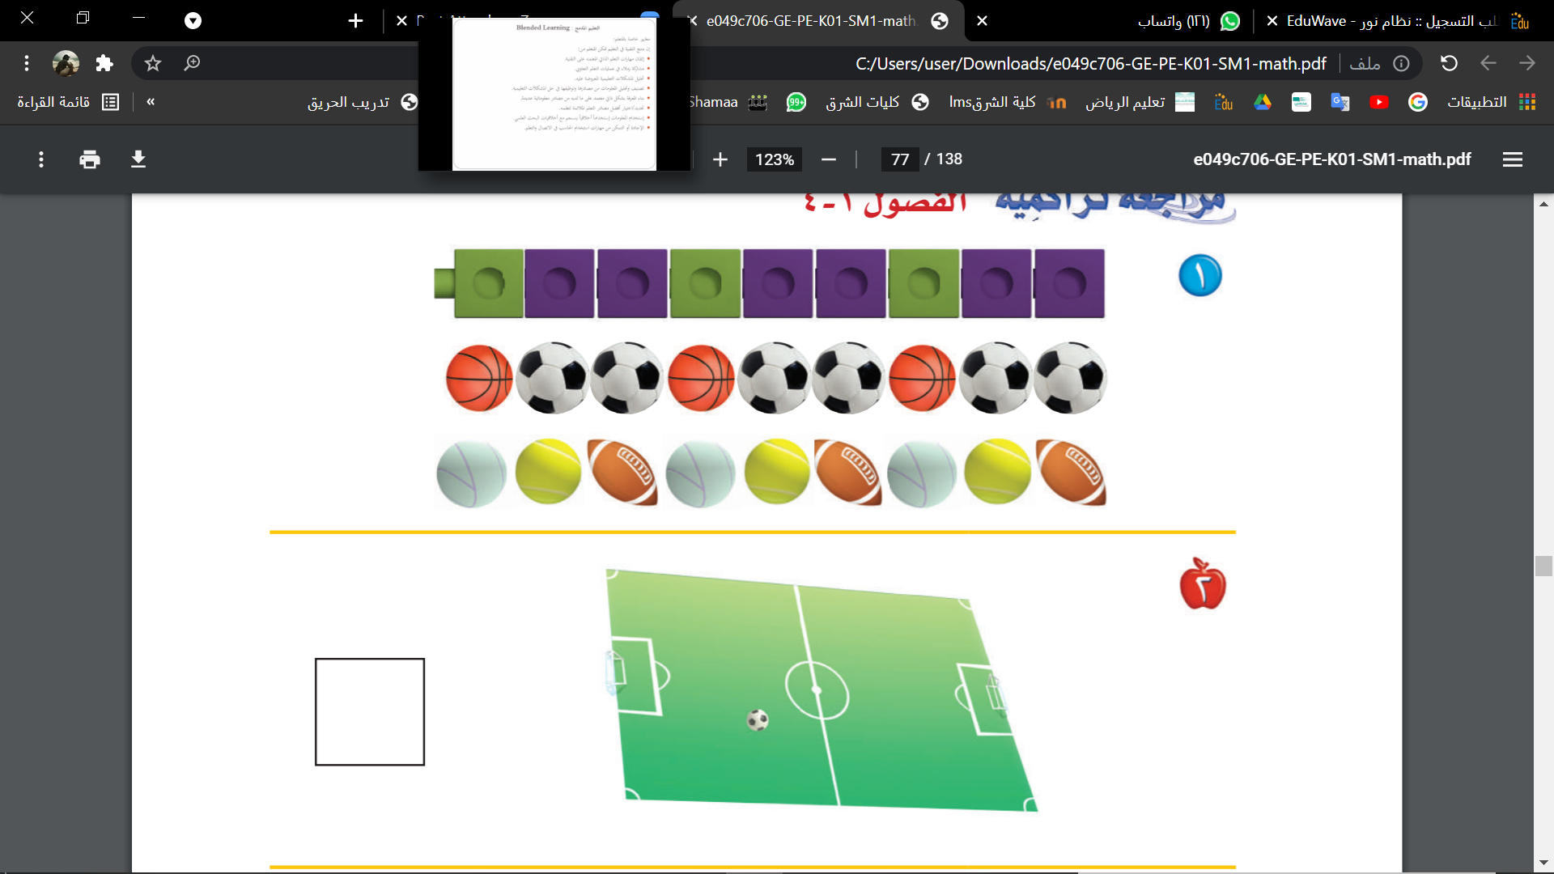
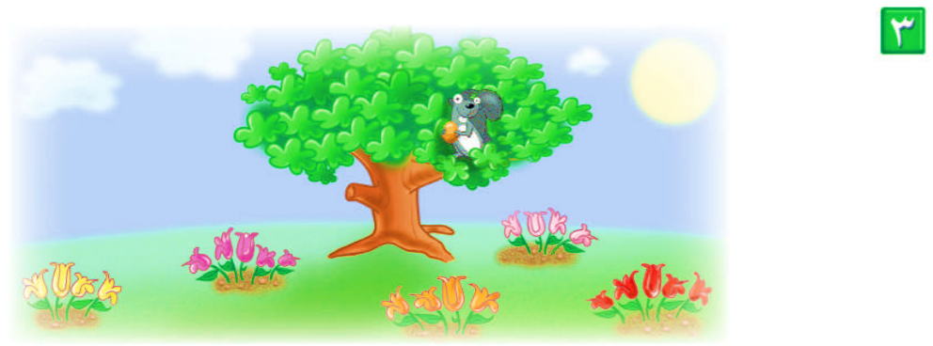
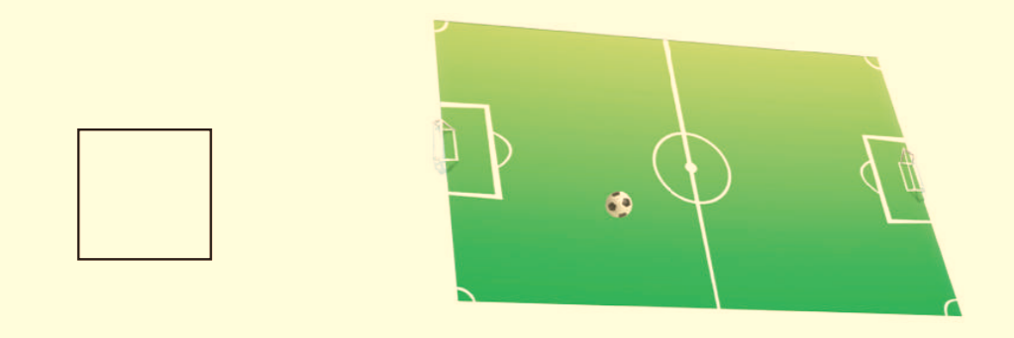
.v
مراجعة تراكمية
( الدروس 1, 2, 3, 4)
.
1- تعرف على نمط المكعبات وتحدث عنه,
ثم حوط الكرات التي لها نفس النمط ,
وضع علامة خطاء على الكرات التي ليس لها نفس النمط, ثم تحدث عن وحدة النمط فيها
وحدة النمط
اثنان و واحد
بنسجي بنفسجي أخضر
.
وحدة النمط
ثلاثة اشكال مكررة
كرة يد كرة تنس كرة سلة
3- حوط مجموعة الورد التي عددها 5 , ثم ضع علامة خطاء على مجموعة الورد التي عددها 4
أكتب عدد اللاعبين في الملعب
0
صفر

Slide 11

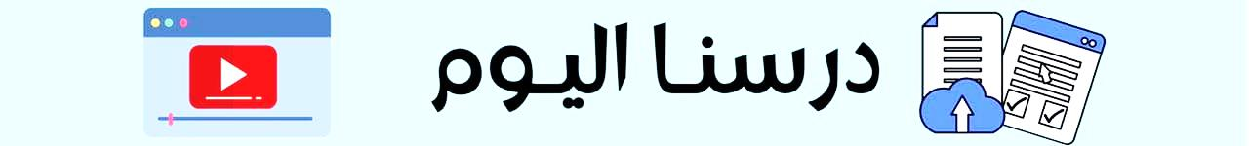



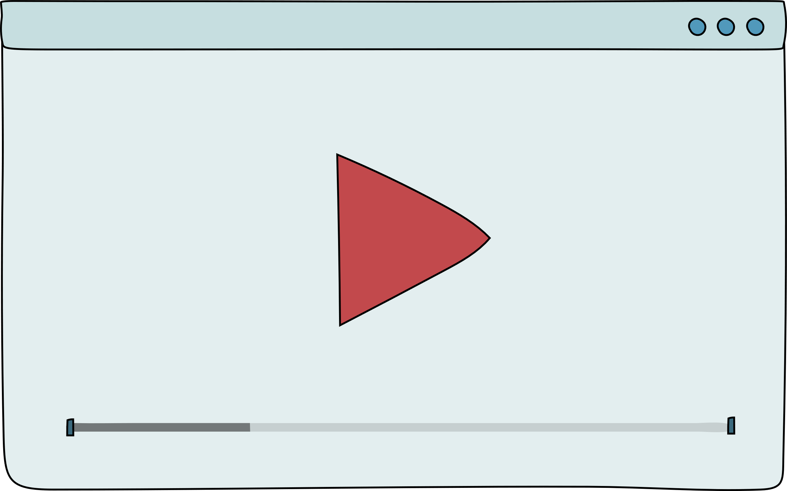





الدرس (اختبار منتصف الفصل 4( الدروس 1 , 2, 3, 4)
+ مراجعة تراكمية ( الفصول 1-4 )
فديو الدرس

Slide 12

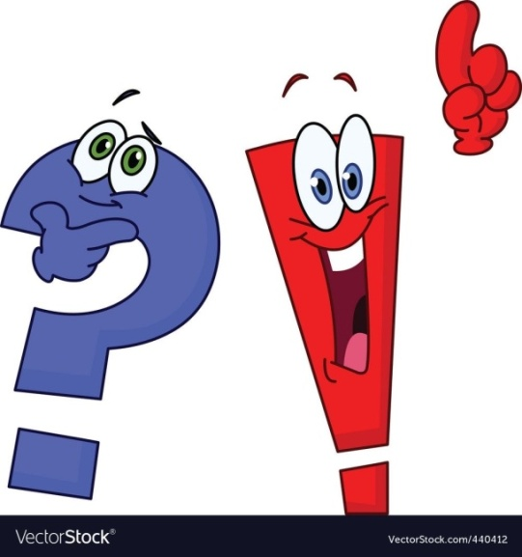



وقت المرح
مع إم أند امز
هل انتم مستعدون

Slide 13








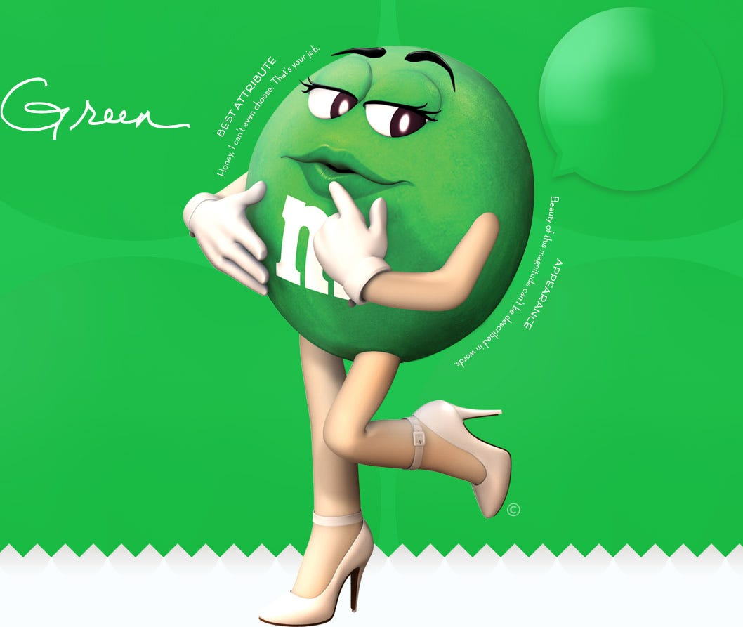


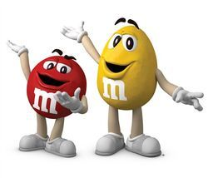
اختر الاجابة الصحيحة

Slide 14








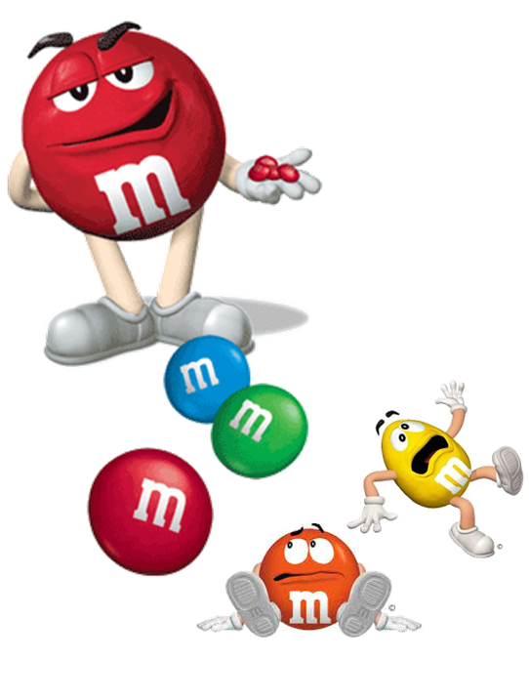
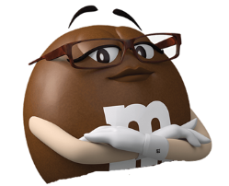





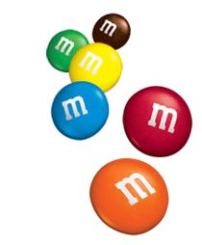

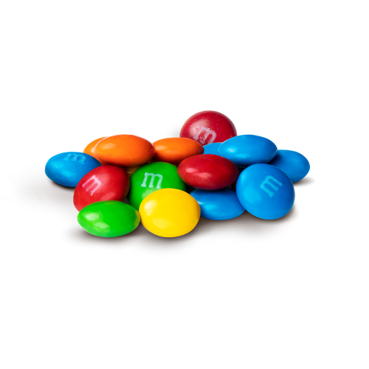

m and ms watch do you like better

Slide 15
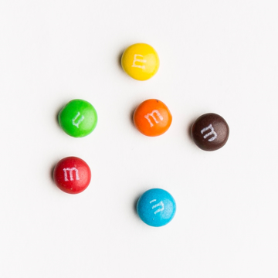



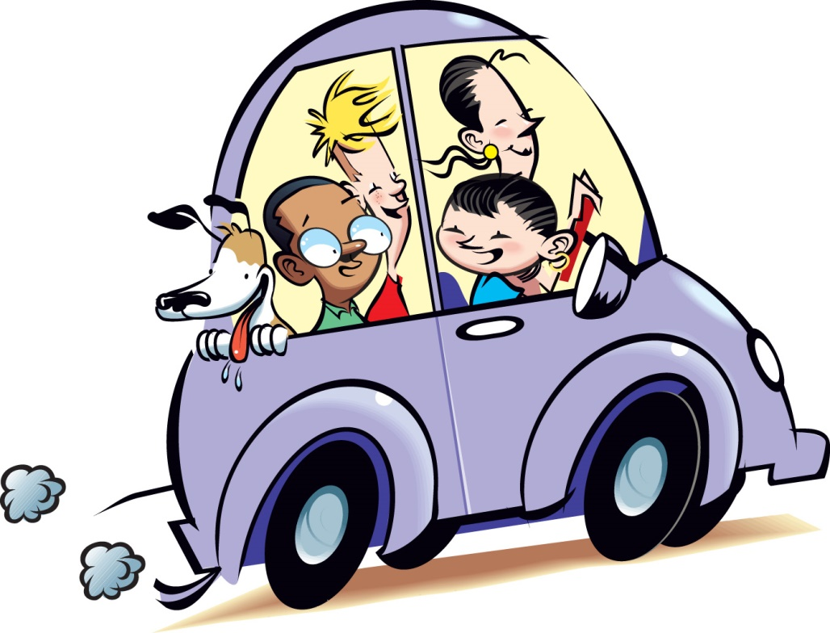

كم عدد الأشخاص في السيارة؟
خمسة 5
أربعة 4

Slide 16

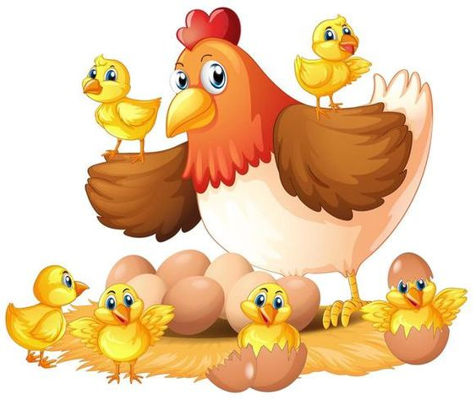

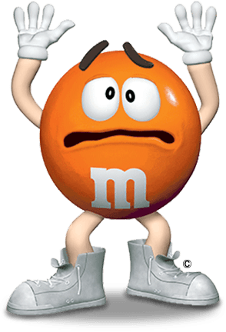
ساعد الام دجاجة في حصر عدد صغارها
6 ستة فراخ
7 سبعة فراخ

Slide 17
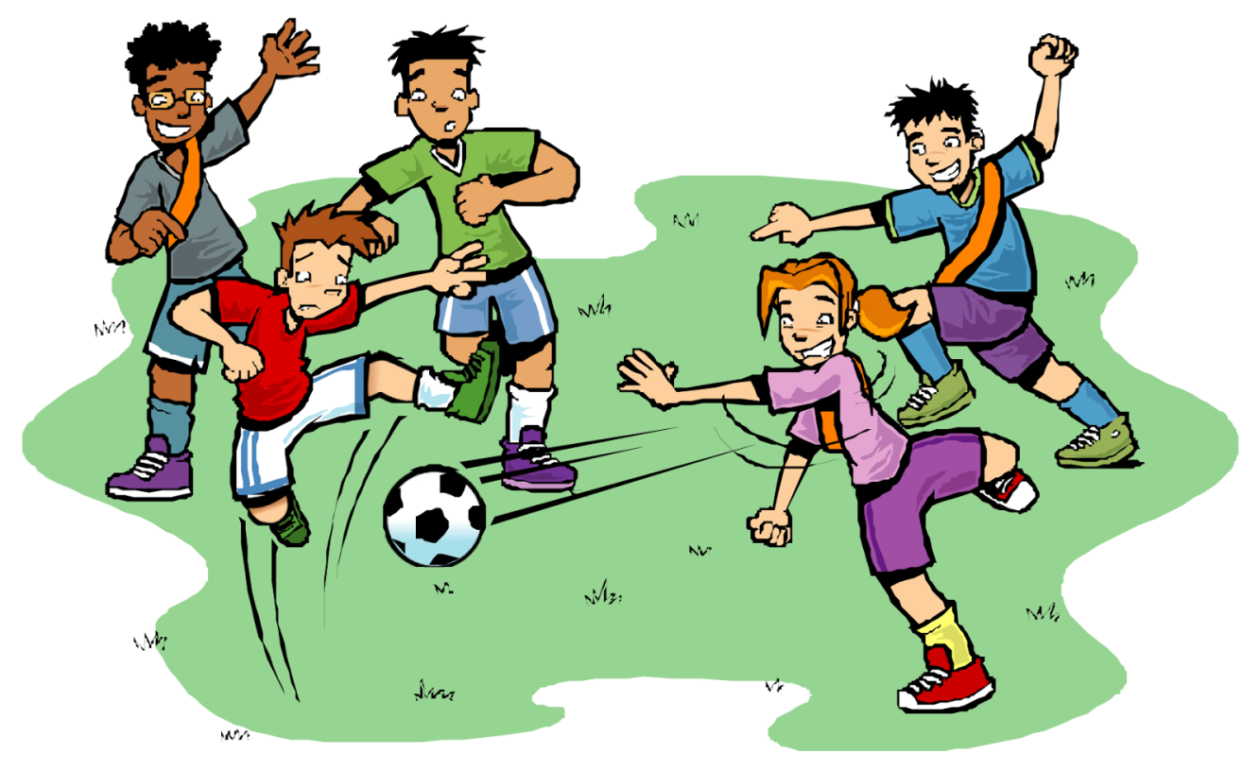

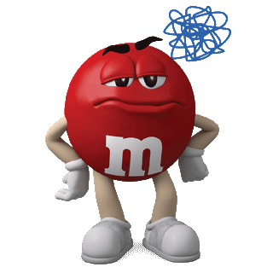
ماعدد الأولاد في الملعب
4
5

Slide 18
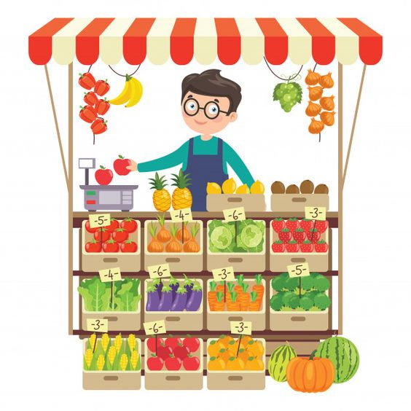
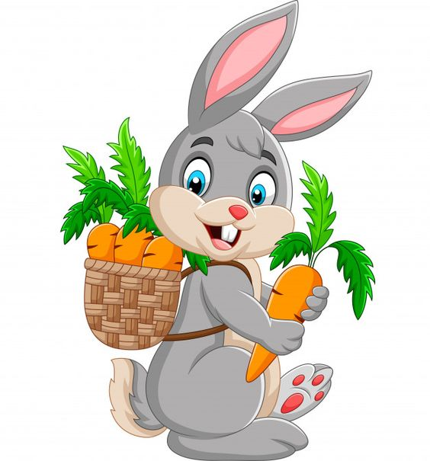
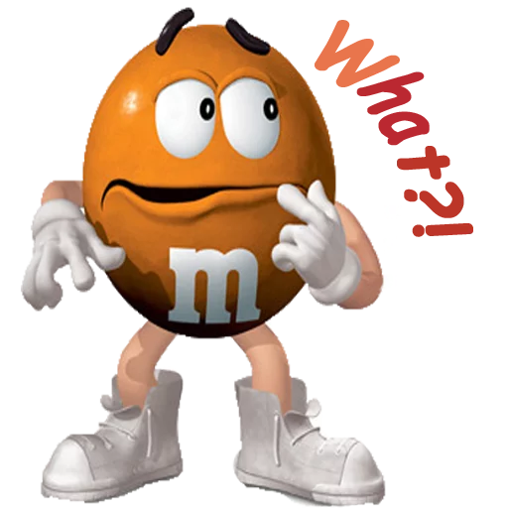
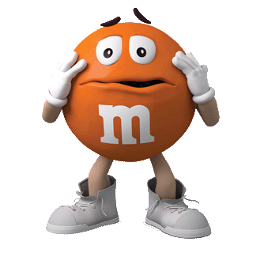
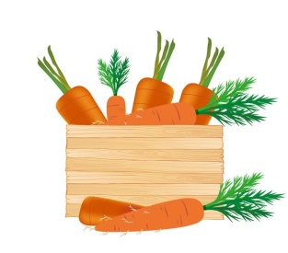
أرنوب يحب الجزر
كم جزرة اشترى أرنوب من السوق لوجبة الغداء؟
7
4

Slide 19



كم عدد الكرات التي يلعب بها بدر واخواته
2
3

Slide 20




ماعدد البالونات مع قرين في الصورة
6
7

Slide 21


كم عدد التفاحات التي سقطت من الشجرة
10 تفاحات
3 تفاحات

Slide 22










في قرية النمل يعمل النمل بجد وحب
ساعد الملكة نملة في حصر عدد سكانها
9
10

Slide 23



في عائلة الكلب كم جرواً في العائلة
8 ثمانية
10 عشرة

Slide 24









كم اشترى الشرطي قطعة دونات في طريقه للذهاب للعمل
9 تسعة دونات
10عشرة دونات

Slide 25





كم عدد الأسماك في الصورة
4 أربعة
5 خمسة

Slide 26








كم عدد الفئران
8
1

Slide 27











أحسنتم

Slide 28














الواجب
مراجعة الدروس السابقة والاستعداد للدرس القادم
التدريب مهم تدربي دائماً

Slide 29





تحدث مع عائلتك
في نهاية اليوم
ماذا تعلمنا في درس اليوم ؟
ما هو تقيمك لدرس اليوم ؟
Jcliiio

Slide 30










نستمتع باقي اليوم
ندعو الله دائماً
... صفي العجيب انتم رائعون...
إلى الْلِقاء أَتَمنى لَكم يَوْمَاً ممتع…..
انتهت حصتنا بالتوفيق والتيسير
ننجز العمل بإتقان
دمتم بحفظ
الرحمن ورعايته
Jcliiio
لا تنسـوا الضغط على علامة السماعة الحمراء للخروج

Slide 31





ACTIVITY TIME
m&m's
انتهينا

Slide 32








Slide 33







Slide 34












Slide 35



